Slide 1
’17년 통합 레이더정보 플랫폼 유지보수 및 개선
레이더분석과 연구원 김언식
2017.11.28

Slide 2
목차
역할 및 업무 소개
시스템 유지보수 및 개선
시스템 형상관리
향후 계획

Slide 3
역할 및 업무 소개
1. 유지보수 및 개선 (업무비중:20%)
통합 레이더정보 플랫폼
레이더표출시스템(내부)
레이더분석시스템(내부)
레이더정보 서비스 플랫폼(외부)
기상레이더센터 홈페이지(외부)
자료처리 프로그램
우리동네 레이더 날씨 알리미
2. 형상 관리 (업무비중:80%)
최종 소스 SVN 등록
형상관리 방안 절차
Notes:
형상관리 방안과 절차는 별도 문서로 작성 ‘변경요청서’, ‘형상관리방안’ 등
내년 부터 유지보수 및 개선 작업의 비중이 80%, 형상관리 부분이 20%로 바뀔 것으로 예측

Slide 4
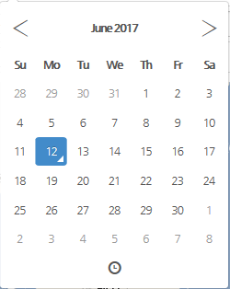
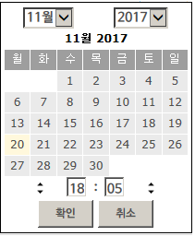
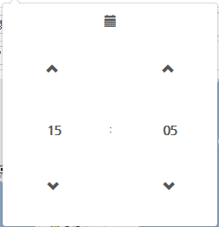
시스템 유지보수 및 개선
작업명 | 달력 콘트롤 UI 변경 | 시스템명 | 레이더정보서비스플랫폼
문제점 | 날짜/시간 입력 UI가 별도로 구분되어 한번에 입력하기에 불편
개선내용 | 날짜/시간 입력 UI를 한 화면에 모두 처리하고, 사용자 직접 시간 입력 가능하도록 함
이전 | 개선
Notes:
OpenAPI를 사용하였는데, Crome 브라우저는 문제가 없었지만 explorer에서는 컨트롤의 테두리 하단부가 사라지는 버그가 있었고 수정하였음

Slide 5
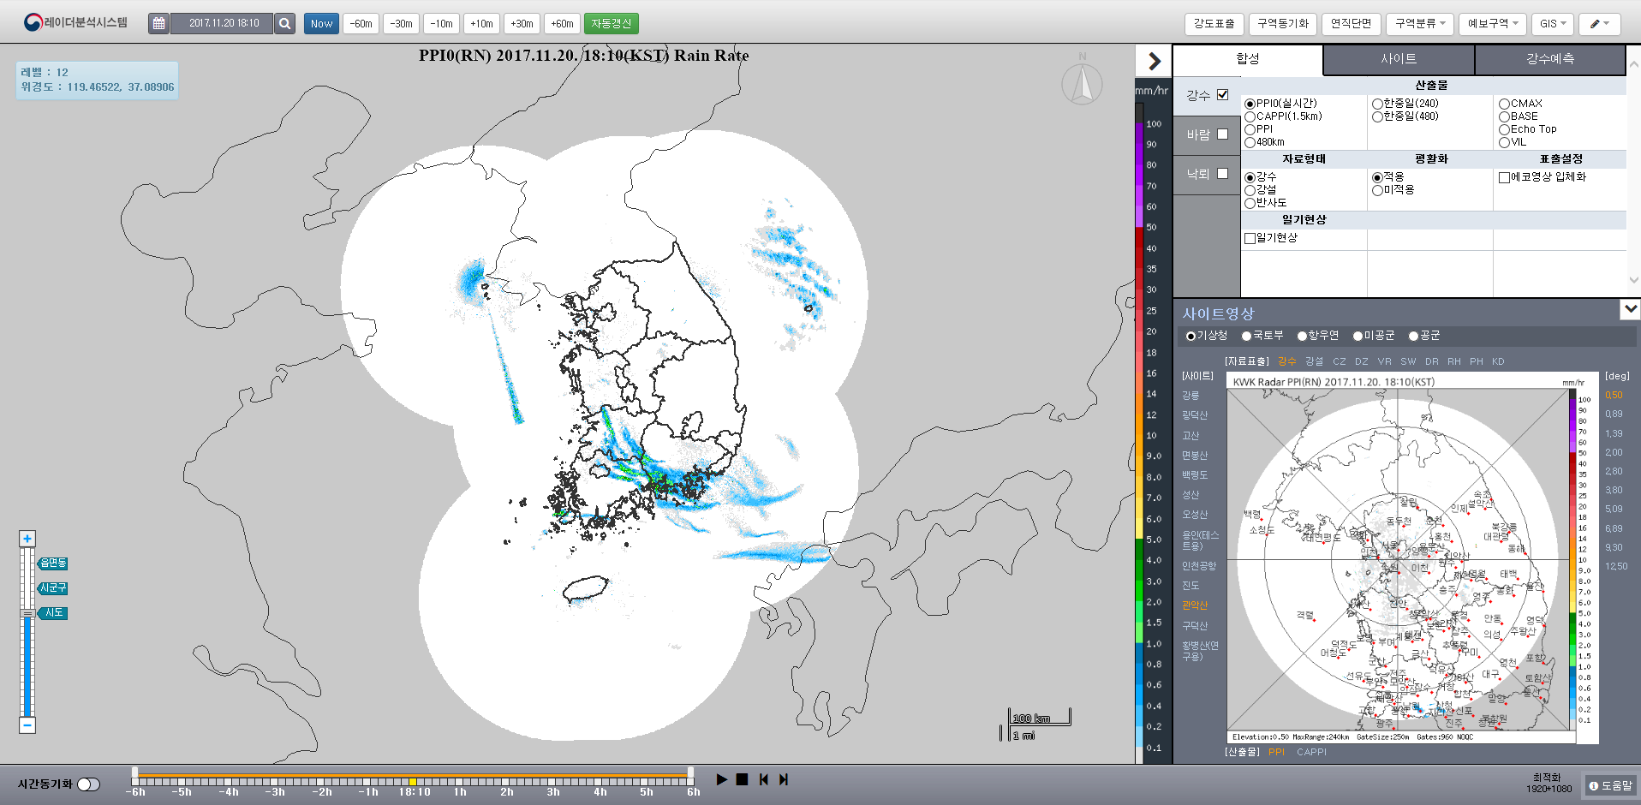
시스템 유지보수 및 개선
작업명 | 영상 범례 Bar 껌뻑임 수정 | 시스템명 | 레이더분석시스템
문제점 | 레이더 영상 재생 시, 화면 업데이트마다 영상화면과 범례 Bar 껌뻑이는 현상
개선내용 | 범례 Bar 껌뻑임 없도록 수정 (이미지 Cache를 생성하여 영상 재생 시 유지하도록 함)
Notes:
원래는 레이더 영상재생 화면이 Flash로 구현되었는데, 영상 재생을 하면 화면이 업데이트 될 때 마다 매번 껌뻑여서 이를 수정하려고 했으나
빌드툴과 일부 소스최신화 확인이 안되어 범례바만 수정하도록 하였음

Slide 6
시스템 유지보수 및 개선
작업명 | 레이더분석시스템 우상단 메뉴 옵션 기본값 변경 및 오류 수정 | 시스템명 | 레이더분석시스템
문제점 | CAPPI 산출물의 고도의 기본값 , 480Km 산출물의 품질관리 옵션 기본값 , 사이트 탭에서 PPI 산출물 선택 시, 기본값 ‘강설’ 선택
개선내용 | CAPPI 산출물의 고도의 기본 설정 (1.5km), 480Km 산출물의 품질관리 옵션 기본 설정 (No QC), 사이트 탭에서 PPI 산출물 선택 시, 기본 설정 (강수)
Notes:
우상단 메뉴는 DB에 구성내용을 저장하고 있고, HTML, JSP에 고정으로 Fix되어있는 것이 아니라 동적 구성되어 표출되는 방식으로 분석/수정에 어려움 있었음
특히 산출물의 기본값이 그룹별로 지정되어, 예외적으로 다른 기본값 설정하기에 애로사항 있었음

Slide 7
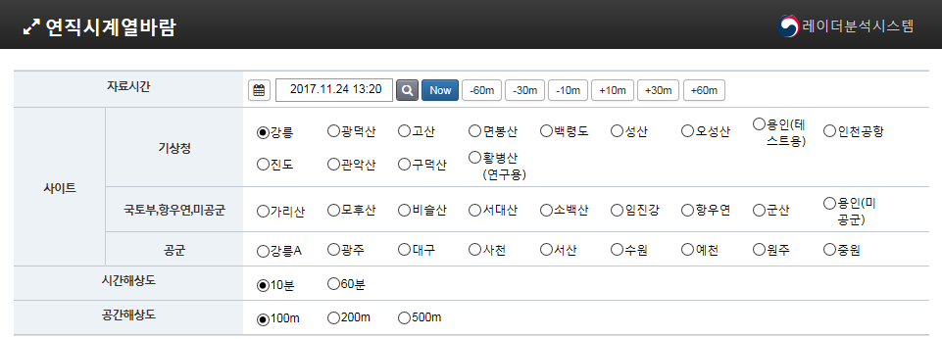
시스템 유지보수 및 개선
작업명 | 연직시계열바람 자료시간 설정 | 시스템명 | 레이더분석시스템
문제점 | 하단 UI화면의 붉은색 버튼들 누락
개선내용 | 자료시간 설정 버튼 추가 구현 자료시간이 10분 단위로만 검색되는 오류 수정 (지정 시간 내 가장 가까운 자료선택 되도록 수정)

Slide 8
시스템 유지보수 및 개선
작업명 | 대기수상체 데이터 변경 (통합) | 시스템명 | 레이더분석시스템
문제점 | 대기수상체 HCPPI 데이터 저장 시 서버 부하 문제 및 관련데이터 통합
개선내용 | 대기수상체 HCPPI(기상 에코), TDPPI(비기상 에코) 2개 데이터 사용을 1개로 통합함으로 인한 CGI(서버프로그램) 수정
대기수상체 자료구조
Header
+dum
+name_radar
~~~
DATA
+CZ raw
+ZDR raw
+CZ new
+ZDR raw
+PH new
+RHV new
+KDP new
+ID(대기수상체)
+50번ID <- 비기상 에코 추가
삭제
추가

Slide 9
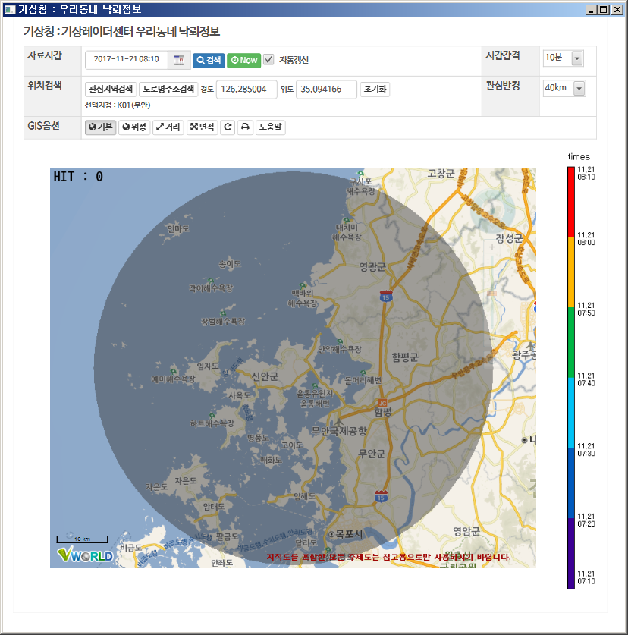
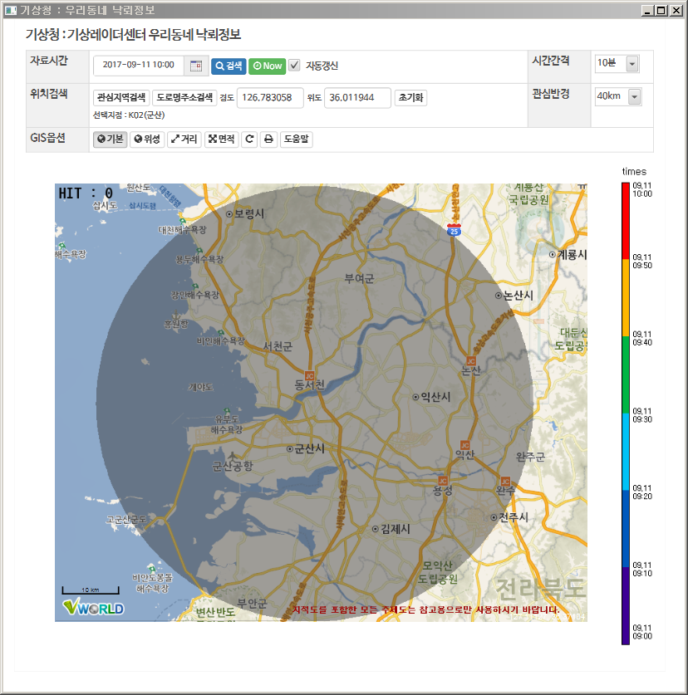
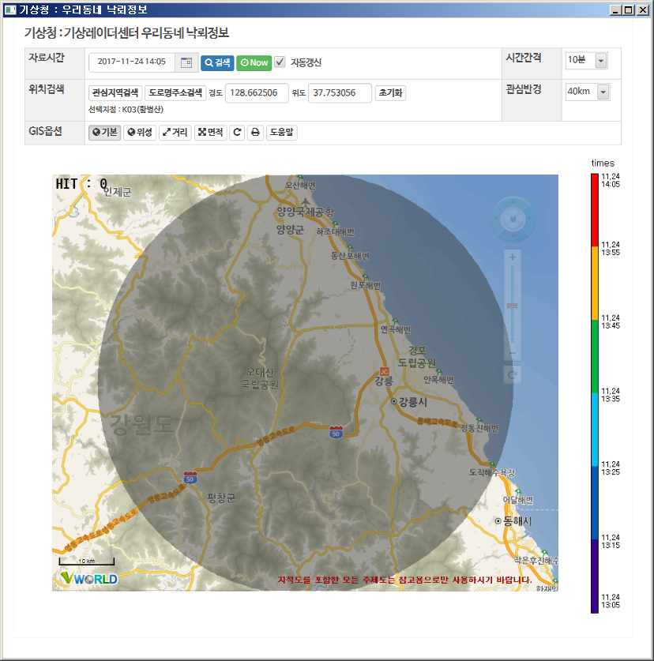
시스템 유지보수 및 개선
작업명 | 낙뢰 상황 상시 모니터링 프로그램 신규 개발 | 시스템명 | 모니터링 프로그램
문제점 | 신규
개선내용 | 신규
- 개발 목적
맞춤형 표출 체계 개발의 일환으로 “낙뢰 상황 상시 모니터링 프로그램” 작성, 현재 K01(무안), K02(오성산), K03(황병산) 운용 중
- 특이사항
상시 모니터링의 기능상 쉽게 접근, 표시되도록 본 프로그램은 *.exe 실행 파일 형태로 작성되었음
Notes:
V-world 범정부 Open 지도API를 사용하는데, 이미지 로딩이 완료되었다는 콜백(신호)를 받을 수 없어, 인터넷이 느린 환경에서 무조건 기다린 후 낙뢰표시 반경 표출함

Slide 10
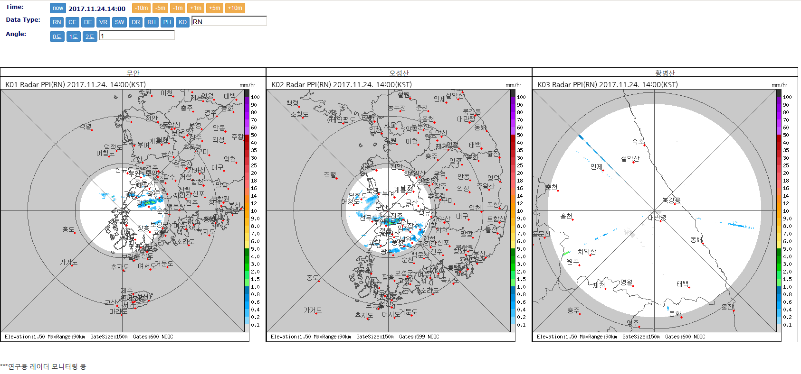
시스템 유지보수 및 개선
작업명 | 연구용 5분 주기 영상 갱신 테스트 페이지(HTML) 작성 | 시스템명 | 테스트 HTML 프로그램
문제점 | 신규
개선내용 | 신규
Notes:
5분주기 레이더 영상표출 테스트를 위한 Page 작성으로 시간설정, Data Type, 고도값 설정기능이 있음

Slide 11
시스템 형상관리
형상관리 작업 배경 및 목적
기존 형상관리 툴(svn) 있었지만, 최소한의 용도로 사용
공공기관의 웹 시스템 개발에 ‘전자정부 프레임워크’ 적용 의무화로 기존 개발방식 차이가 발생
웹 사이트 개발 또는 유지보수 진행 중, 프로그램 소스가 개발자 PC에 있음으로 공동작업, 최신화, 누락 문제가 발생 가능
이전 | 현재 (전자정부 프레임워크)
Client Side (사용자 화면) HTML, JSP, PHP, JavaScript Server Side (서버 업무처리) CGI Build 과정 없음 | Client Side (사용자 화면) HTML, JSP, PHP, JavaScript Server Side (서버 업무처리) CGI, Servlet(java) Build 과정 있음 (배포 과정추가)
작업 소스가 서버에 모두 있고 개발자가 접속하여 구현가능 | 작업 소스가 개발(빌드) 하기 위해 개발자 PC에 있어야 함
Notes:
단순의미로 버전관리를 말함 (극히 최소한의 의미)
공식적으로는 ‘소프트웨어 형상관리(SCM)는 SW개발 및 유지보수 과정에서 발생하는 소스코드, 문서, 인터페이스 등 각종 결과물에 대한 계획, 개발, 운용 등을 종합하여 시스템의 형상을 만들고, 이들 형상에 대한 변경을 체계적으로 관리, 제어하기 위한 활동’
형상관리를 외주업체 일일 진척현황 파악용도로도 사용하였음

Slide 12
시스템 형상관리 (진행현황)
- 자료처리 프로그램 소스(100% 완료)
- 웹 프로그램 소스(42% 완료)
대분류 | 중분류 | 소스 개수 | 내용
KMA_DSTCRON | 3D | 10 | 3D 관련
 | CAL_AREA_RAIN | 5 | CAL_AREA_RAIN 관련
 | COMP | 63 | COMP 관련
 | COMP_CROSS | 8 | COMP_CROSS 관련
 | DBT | 2 | DBT 관련
 | ETC | 73 | 부수적인 업무(자료삭제 등)
 | GVSR | 10 | GVSR 관련
 | HCI | 2 | HCI 관련
 | HSR | 2 | HSR 관련
 | LGC | 2 | LGC 관련
 | LGT | 15 | LGT 관련
 | MOBILE | 1 | MOBILE 관련
 | MONITOR | 21 | 부수적인 업무(자료삭제를 제외한 나머지)
 | IMG | 1 | LGT 이미지 처리
 | QC | 9 | QC 관련
 | QI | 3 | QI 관련
 | RAIN_EST | 3 | 강수량 추정 관련
 | RAIN_FCT | 16 | 강수량 예측 관련
 | SEND | 8 | 프로그램이름에 SEND 단어가 명시된 경우
 | SRFW | 2 | SRFW 관련
 | VAD | 4 | VAD 관련
 | WIND | 3 | VSRF 관련
계 |  | 263 | 하위(분기) 소스 포함하면 총 343개 완료
웹 시스템 | 화면 수(JSP/PHP) | 완료 개수
레이더표출시스템 | 274 | 206
레이더센터홈페이지 | 100 | 0
레이더 정보 서비스플랫폼 | 69 | 0
레이더 분석시스템 | 47 | 0
계 | 490 | 206

Slide 13
시스템 형상관리 (정리 항목 및 절차)
- 자료처리 프로그램 소스 형상관리 정리 항목 및 절차
* DST > Fuzzy QC 프로그램 예
항목 | 작성 예 | 비고
최신 소스 확인 | src file updated (-15m) | 실행파일 날짜와 최신소스 파일날짜 비교
소스 Build 확인 | Build OK | 별도 테스트 서버에서 빌드 확인
하위 소스 추적 | FUZZY_QC.PSN_KWK.sh -->run_fuzzyqc_{SITE}.sh -->FUZZY_QC_V2.1.exe | sh에서 sh 또는 직접실행파일 구동 시 추적하여 등록함
소스 Build시 관련 Resource 확인 | FUZZY_QC_V2.1/RES | 빌드 시 필요한, ini, config, resource data 등 확인
서버 소스 위치 | /DATA/APPS_2015/FUZZY_QC_V2.1/BIN/FUZZY_QC.PSN_KWK.sh
구동서버 | RP10
테스트 서버 설치
하위 소스 추적
소스 복사 후 빌드 여부 확인
관련 리소스, ini, data 파일 확인
소스:바이너리 날짜 비교
대량 log file, 사용 않는 Data 삭제

Slide 14
시스템 형상관리 (정리 항목 및 절차)
- 웹 프로그램 소스 형상관리 정리 항목
* 레이더표출시스템>실황감시>합성>일기현상(실시간) 기능의 예
항목 | 작성 예 | 비고
메뉴 URL | /radar/comp.do
JSP 파일명/경로 | /radarSystem/comp/comp.jsp
Java 파일명/경로 | /com/radar/comp/controller/CompController.java
호출 CGI명 | context-imges-properties.xml 內 COMP_REALTIME_NAME | xml에 cgi의 ALIAS(별칭)으로 정리되어 사용하나, 일부 Hard Coding 있음
CGI사용 입력정보 | 색상표 /DATA/CONFIG/COL/kma_rn_comis.col 지도 /DATA/CONFIG/MAP/map_data.bln 하천 /DATA/CONFIG/MAP/river_map.bin 지점 /DATA/CONFIG/AWS/aws_pos_han_ 지형 /DATA/CONFIG/MAP/DEM/ CAPPI /DATA/OUTPUT/BIN/ZSQC/%Y%m/%d/RDR_CSQCZ_CP15M_%Y%m%d%H%M.bin.gz PPI /DATA/OUTPUT/BIN/ZSQP/%Y%m/%d/RDR_CSQCZ_PP00M_%Y%m%d%H%M.bin.gz WST /DATA/INPUT/WST/%Y%m/%d/WST_%Y%m%d%H00.txt | 입력데이터 폴더, 파일명
CGI출력 정보 | 연직단면 "/DATA/SRC/SITE_TEST/QC/20170912/RDR_BRI_c_4_15_201709121530.bin.gz" | 보통은 없으나, log 저장 또는 입력데이터가 없을 시 직접 Data변환 시도
CGI소스 위치 | /srv/webapps/c_proj/comp/make_comp_zr_zoom_UI/comp_realtime_zoom | 해당 CGI Makefile Path
화면 이벤트 처리루틴 위치 | 강수표시 comp.jsp:1011 / "if(jQuery('input:checkbox[name=awsrain]').is(":checked") == true)" | 유지보수 작업이나, 기능 오류 시 빠른 대응을 위해 작성

Slide 15
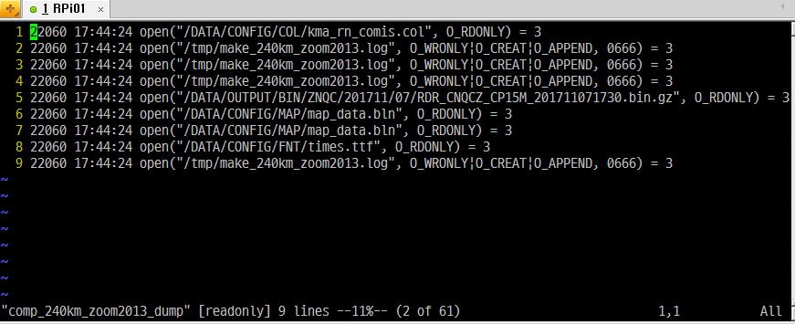
시스템 형상관리 (정리 항목 및 절차)
- 웹 소스 형상관리 절차
- 모든 Makefile 내, 실행 파일명 있으면 무조건 목록화 하는 프로그램
순번 | 실행 파일명 (기준) | Makefile 위치 | Build 여부
1 | 480km_test_zoom | #N/A | #N/A
2 | aws_rain | comp/make_aws_rain/Makefile | OK
3 | cgi_qvp.20160510 | #N/A | #N/A
4 | cgi_qvp3 | #N/A | #N/A
5 | cloud_zoom | lgt/make_cloud_zoom_UI/Makefile | OK
6 | cloud_zoom_ori | #N/A | #N/A
7 | cloud_zoom_ui | lgt/make_cloud_zoom_UI/Makefile | OK
8 | comp_240km_req | url_list/make_comp_240km_req/Makefile | OK
9 | comp_240km_zoom | comp/make_comp_240km_zoom_UI/Makefile | OK
CGI 목록 및 Makefile 매칭
CGI 소스 복사 후 빌드 여부 확인
CGI소스, 실제 실행파일 날짜 비교
Web(JSP,java,PHP) 소스 빌드 확인
CGI 사용 입력/출력 데이터 확인
- 무한 loop 돌면서, 지정한 cgi 프로세스가 구동 순간, 시스템 함수 call list 검출 프로그램
화면 이벤트 처리 소스 부분 확인

Slide 16
시스템 형상관리 (협조사항)
1. SVN 구축 후 지속적 사용 필수
-> 지속적 사용이 안 된다면, 관리 되지 않는 또 다른 버전 생성되는 것임
2. SVN 운용 중 작업 폴더 이동 또는 이름 변경 시 사용자 전원에게 공지
-> 임의 이동, 이름변경 시 해당 폴더에 Commit(업로드) 불가 상황이 발생 할 수 있음
3. SVN “cleanup” 명령어 주기적 사용
-> 오랫동안 svn 사용 및 PC 비정상 종료 시 내부적 꼬임 방지
4. 임시적으로 파일을 백업 보관 시 날짜를 해당 파일 생성 날짜로 지정
-> 파일을 복사, 이동 시 파일 고유 생성날짜를 유지하기 위함
ex) -rwxr-xr-x 1 radar radar 1078998 Nov 8 11:08 radar_site_480.20171108
5. 개발 및 실행에 필요한 resource Data는 Copy(복사) 대신 symbolic link 이용
-> 큰 용량의 Resource (지도, QC data 등)로 저장공간 절감 및 버전관리 용이
6. 이 외, 헤더 파일, Makefile 생성 시 include path는 상대 path로 작성
-> 프로그램 배포, 이동 시 필수적으로 상대 Path 지정
ex) ../../../common/define.h

Slide 17
향후 계획
항목 |  | 세부일정(월)
 |  | 12월 | 1월 | 2월 | 3월 | 4월 | 5월 | 6월
통합 레이더정보 플랫폼 유지보수 및 개선 | 레이더표출시스템
 | 레이더분석시스템
 | 레이더정보 서비스 플랫폼 외
소스 형상관리 | 업무 소스 전체 SVN 등록
 | 형상관리 유지 및 제어

Slide 18
감사합니다.

